Slide 1
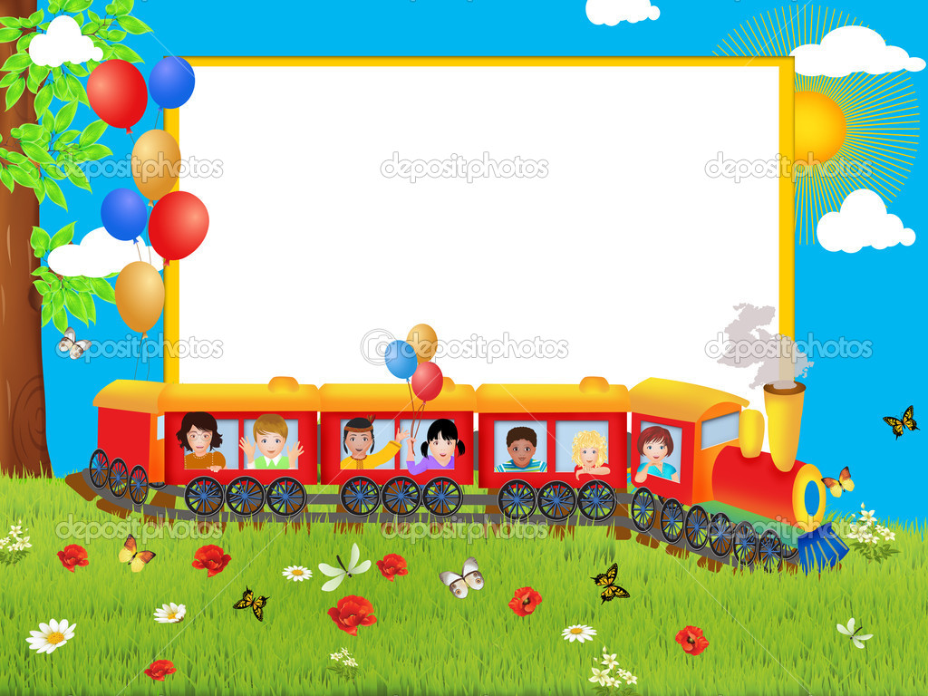
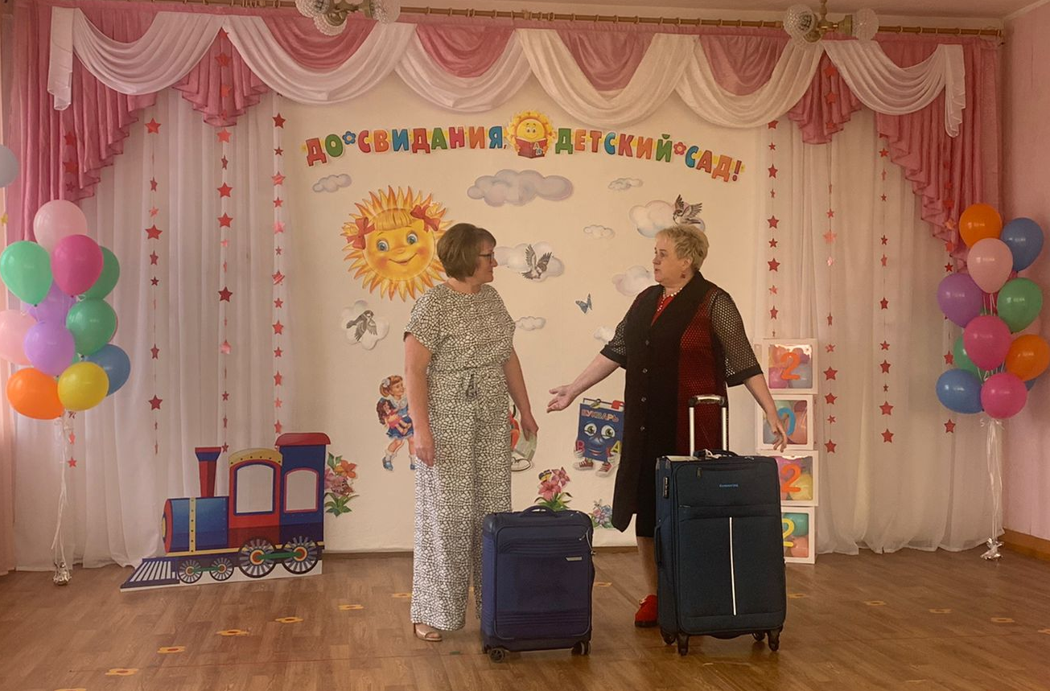
Скорый поезд «Знание», следующий по маршруту "До свидания, детский сад, здравствуй, 1 класс!» будет отправлен с платформы № 23

Slide 2
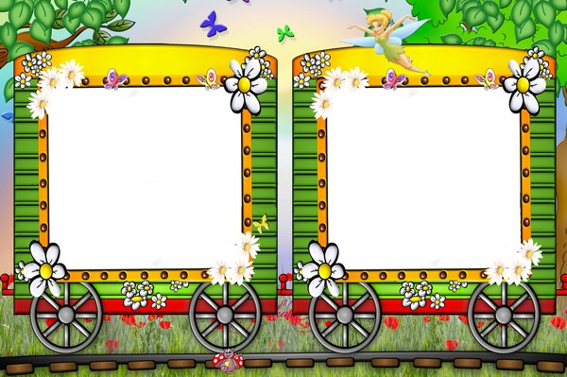
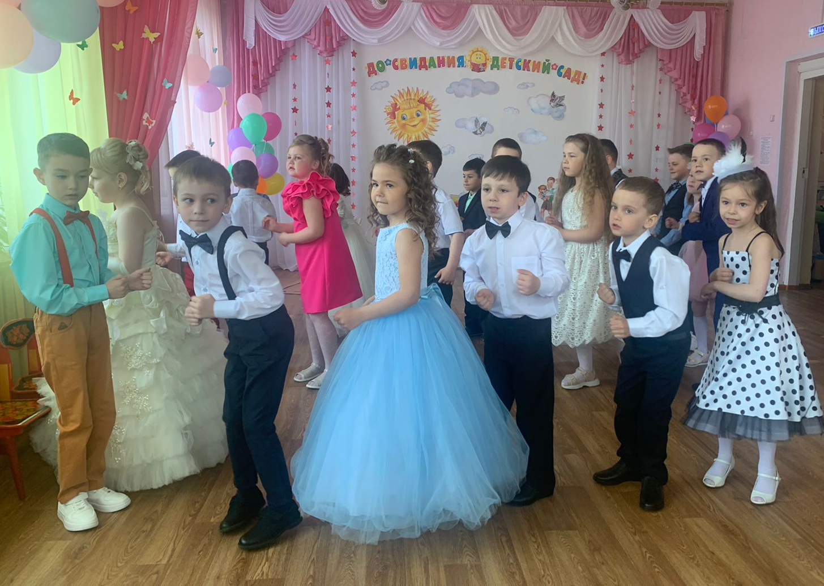
Под музыку дети-вагончиками входят в зал. Звучит песня «Детский сад». Дети «рассыпаются» по залу «горошинками», танцуют и поют песню.

Slide 3
Мы с вами попали на удивительную станцию – «МЕЧТАТЕЛЬНАЯ», где сбываются самые невероятные мечты! Вот бы всем нам помечтать и представить: кем бы стать? Дети читают стихи о своей мечте.

Slide 4
Остановился поезд дружбы. Двери вагонов открылись на станции – «ИСТОРИЧЕСКОЙ» мы очутились. Дети вспоминают, когда были маленькими.

Slide 5
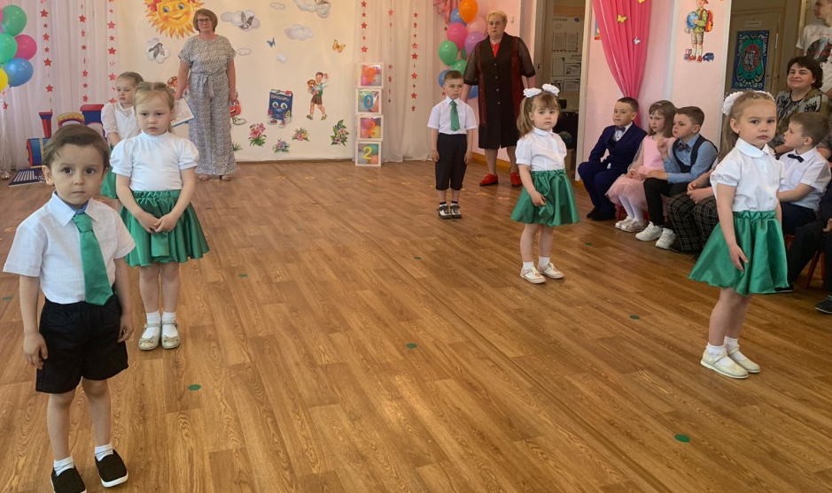
Малыши сегодня на праздник пришли. Будут вас поздравлять, с вами танец танцевать!

Slide 6
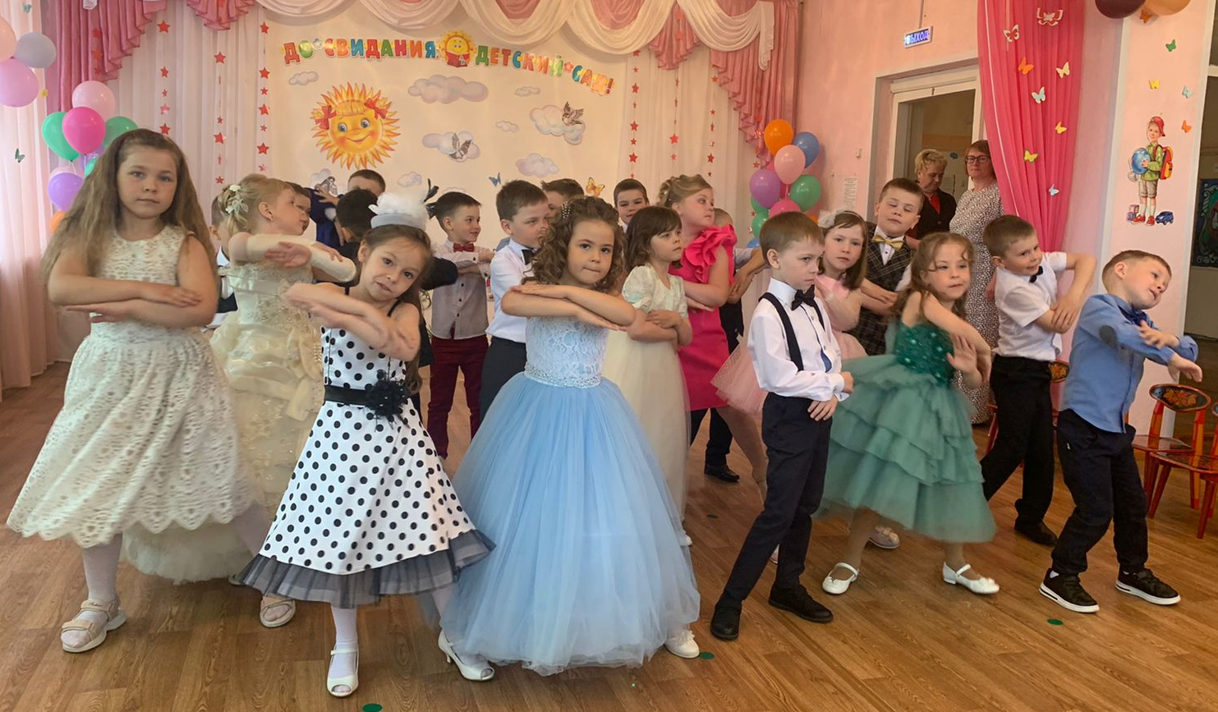
Внимание, внимание! Станция «ТАНЦЕВАЛЬНАЯ». Дети танцуют танец «Мы маленькие дети».

Slide 7
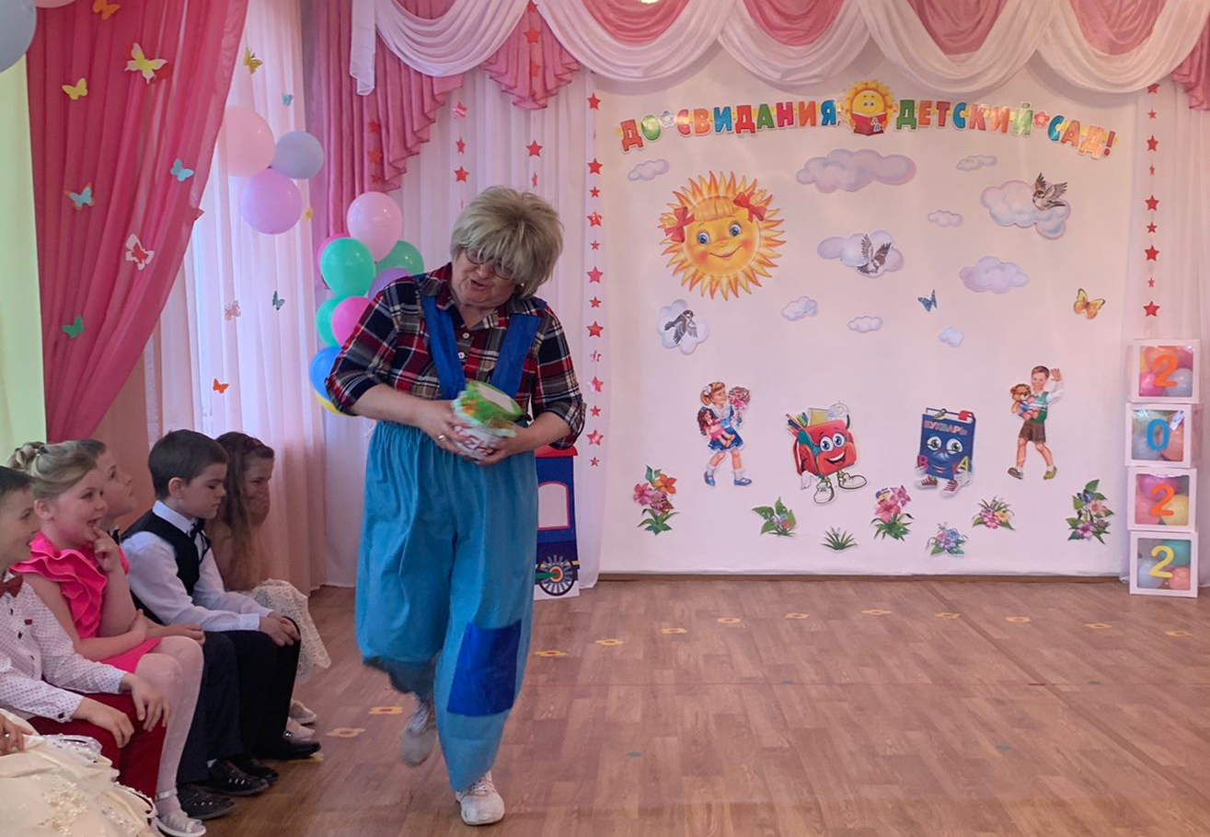
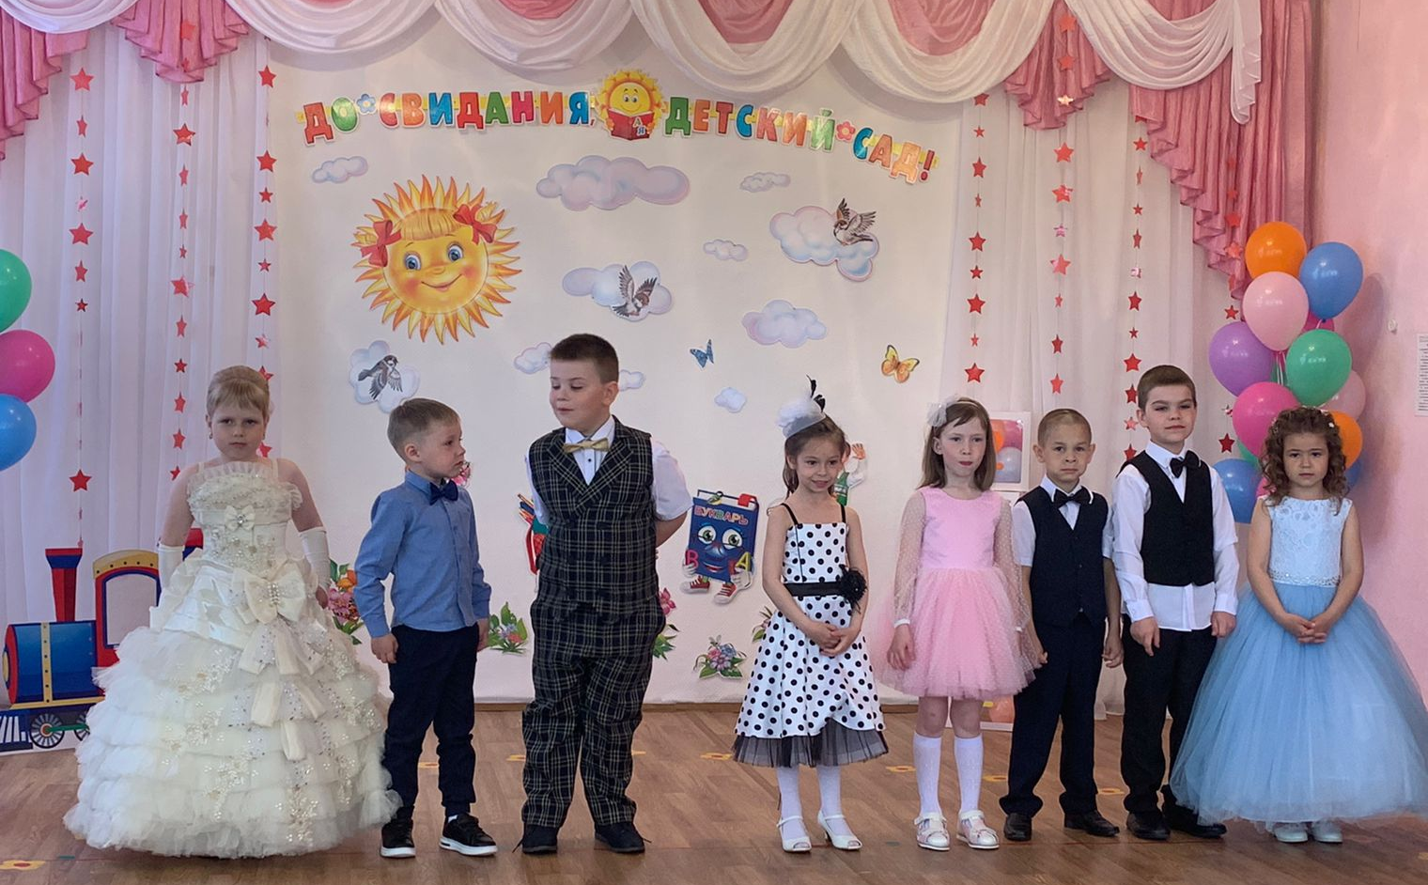
Появляется Карлсон, играет с детьми, загадывает загадки. Дети в ответ тоже шутки рассказывают.

Slide 8
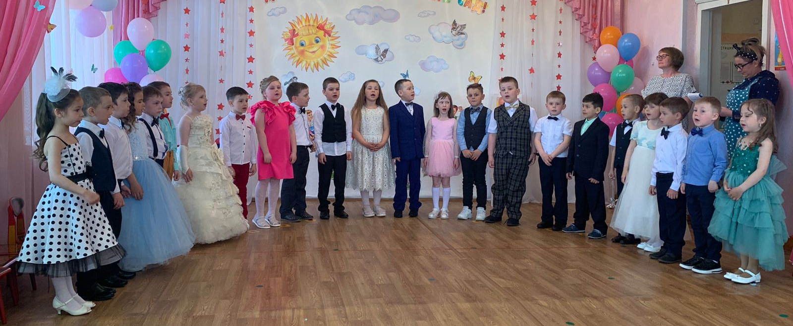
Выходит Фрекен бок, спрашивает, готовы ли дети к школе, собирается их учить. Дети в ответ поют ей песню, что они все знают…

Slide 9
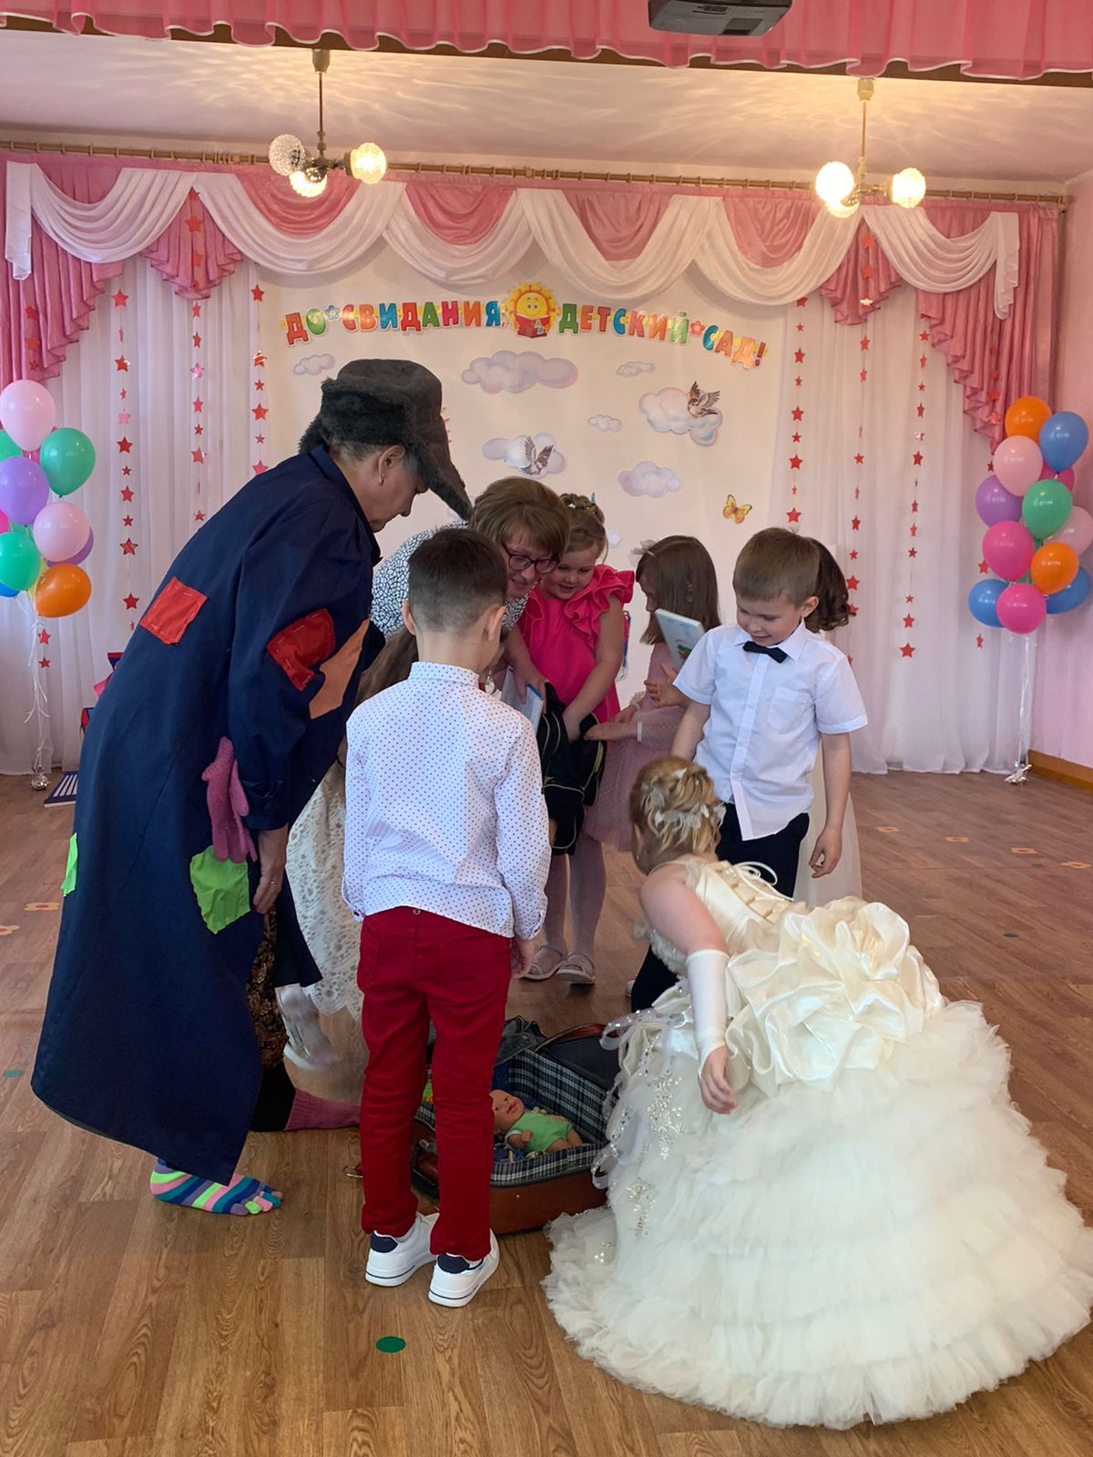
Вбегает с чемоданом взволнованный Рассеянный. Нечаянно рассыпаются свои вещи. Дети помогают разобрать вещи в чемодан Рассеянному, а книги в рюкзак.

Slide 10
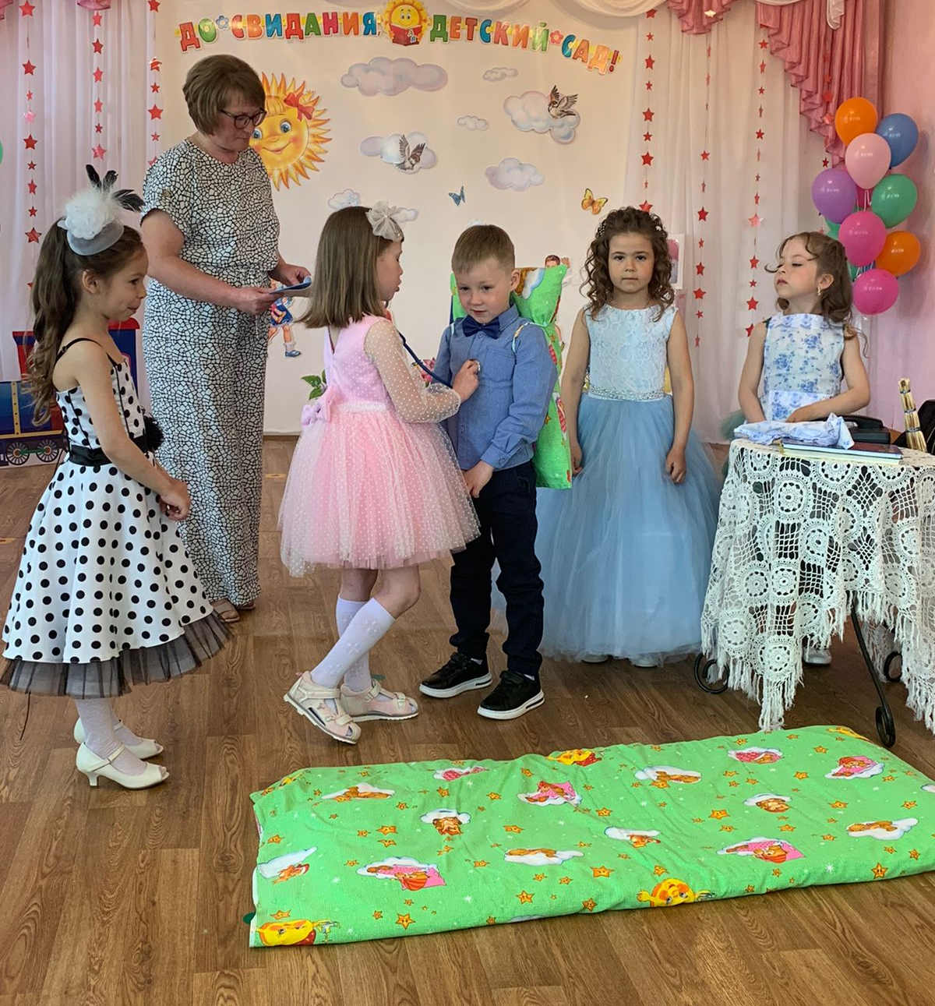
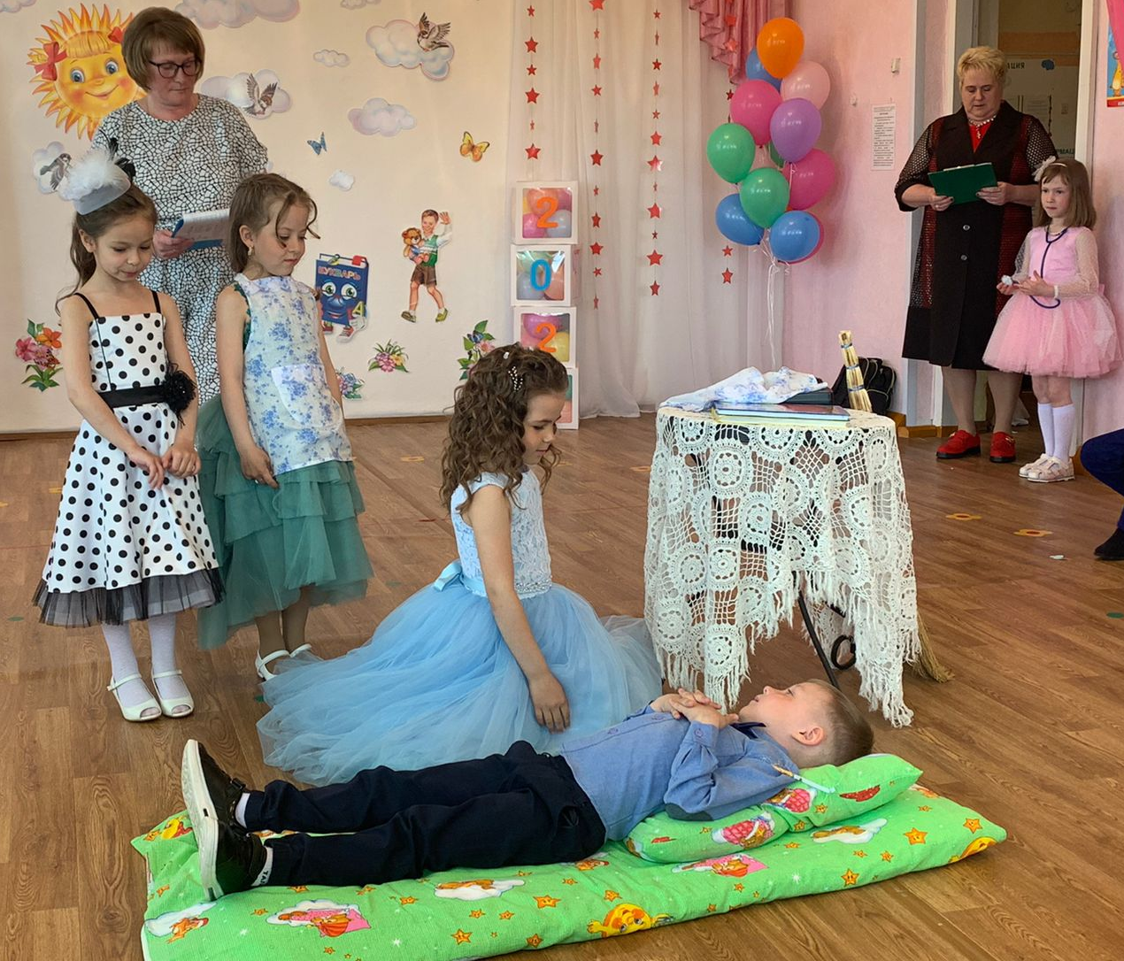
Остановился поезд, двери вагонов открылись на станция «ВЕСЕЛЫХ ИСТОРИЙ». Встречайте наших артистов!

Slide 11
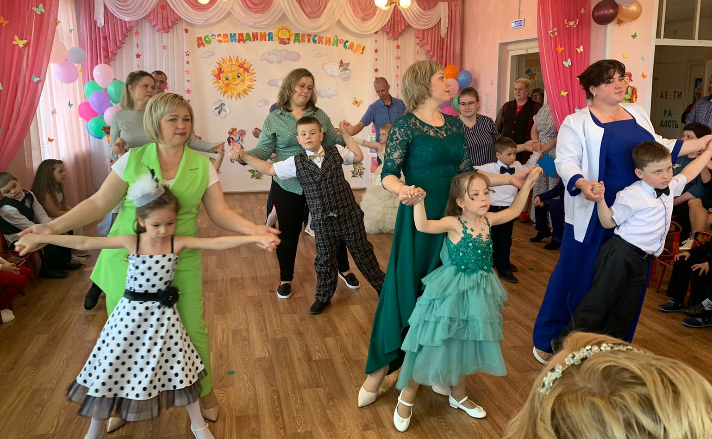
Двери вагонов открылись. на станции «РОДИТЕЛЬСКАЯ». Мамы и папы с детьми танцуют общий танец.

Slide 12
А мы очутились на нашей конечной станции «ПРОЩАЛЬНАЯ». Танец сыновей с мамами.

Slide 13
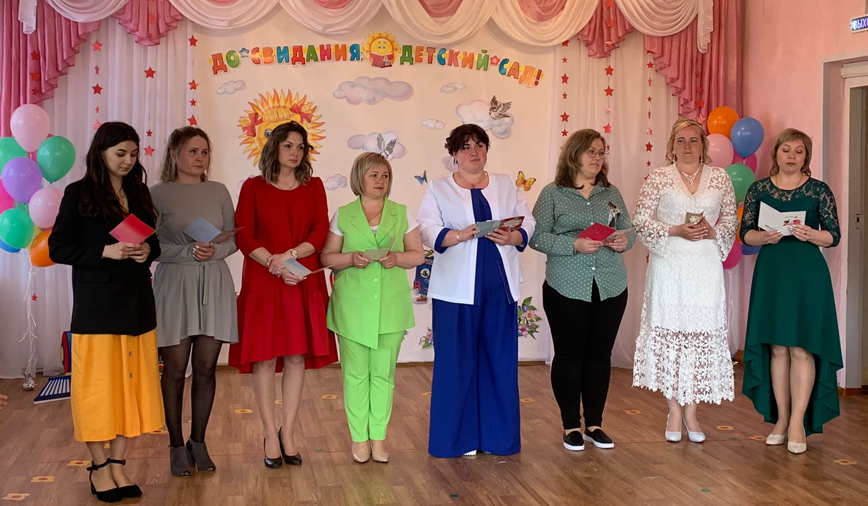
Поздравление детей и сотрудников родителями.

